Slide 1
第七单元 用方程解决问题
第3课时 练习六

Slide 2
1.解形如“ax±x=b”的方程
要逆用乘法分配律，并根据等式的性质来解，具体步骤如下：
ax ±x=b
解： (a±1)x=b
x=b÷(a±1)

Slide 3
2.解形如“ax±bx=c”的方程
要逆用乘法分配律，并根据等式的性质来解，具体步骤如下：
ax ± bx = c
解：(a±b)x = c
x = c÷(a±b)

Slide 4
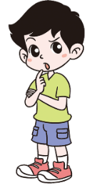
甲、乙两人同时从两地出发，相向而行,相遇时两人走的路程之和就是两地之间的总路程。
等量关系如下：
甲走的路程 + 乙走的路程 = 总路程
甲的速度×时间 乙的速度×时间

Slide 5
3.用方程解决相遇问题
01
根据题意找出等量关系；
根据等量关系列出方程；
02
03
根据运算律和等式的性质解方程；
04
检验，写答语。

Slide 6

1
将下题中的等量关系表示出来，再列方程解决问题。
(1)公园里有杨树和柳树共36棵，杨树的棵树是柳树的2倍，
杨树和柳树各有多少棵？
柳树棵数×2+柳树棵数=36
解：设柳树有x棵，则杨树有2x棵。
x＋2x＝36
3x＝36
x＝12
2x＝12×2=24
答：杨树有24棵，柳树有12棵。
选自教材第73～74页练习六第1题

Slide 7
(2)一间房子要用方砖铺地。用边长3dm的方砖，需要96块。如果改用面积4dm²的方砖，至少需要多少块？
边长3 dm的方砖面积×96=4×需要的块数
解：设至少需要x块方砖。
4x＝3×3×96
4x÷4＝864÷4
x＝216
答：如果改用面积4dm²的方砖，至少需要216块。
选自教材第73～74页练习六第1题

Slide 8
(3)世界上体重最轻的鸟是蜂鸟。一只蜂鸟重2.1g，一只鹦鹉的体重减少1g，刚好是这只蜂鸟的50倍。这只鹦鹉重多少克？
鹦鹉体重－1=蜂鸟体重×50
解：设这只鹦鹉重x g。
x–1＝50×2.1
x–1＝105
x＝106
答：这只鹦鹉重106克。
选自教材第73～74页练习六第1题

Slide 9
2
解方程。
6x–x=75
y+3y=24.4
3x–8=25
解：5x=75
解：4y=24.4
解：3x=33
x=15
y=6.1
x=11
x÷6=3.5
8+8x=88
7.2x+2.8x=9
解：x=3.5×6
解：8x=80
解：10x=9
x=21
x=10
x=0.9
选自教材第73～74页练习六第2题

Slide 10
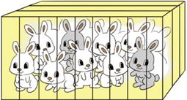
3
笼子里有白兔、灰兔若干只。白兔的只数是灰兔的3倍，灰兔比白兔少8只，白兔、灰兔各几只？
灰兔只数×3－灰兔只数=8
解：设灰兔有x只，则白兔有3x只。
3x–x=8
2x=8
x=4
x+8=4+8=12
答：白兔有12只，灰兔有4只。
选自教材第73～74页练习六第3题

Slide 11
4
李阿姨买了橘子和香蕉各1 kg，共花了7.2元。如果香蕉的价钱是橘子的2倍，每千克香蕉和橘子各多少元？先写出等量关系，再列方程解决问题。
橘子的价钱×2+橘子的价钱=7.2元
解：设1 kg橘子x元，则1 kg香蕉2x元。
2x+x=7.2
3x=7.2
x=2.4
2x=2×2.4=4.8
答：每千克香蕉4.8元，每千克橘子2.4元。
选自教材第73～74页练习六第4题

Slide 12
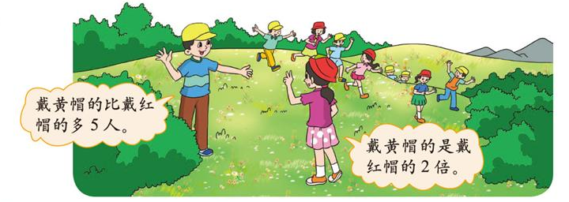
5
你知道戴黄帽、戴红帽的学生各有多少人吗？
戴红帽的人数×2–戴红帽的人数=5
解：设戴红帽的学生有x人，则戴黄帽的学生有2x人。
2x–x=5
x=5
2x=5×2=10
答：戴黄帽的学生有10人，戴红帽的学生有5人。
选自教材第73～74页练习六第5题

Slide 13
6
光的速度是30万千米/秒，相当于1秒绕地球赤道约7圈还多2万千米，地球赤道的周长大约多少万千米？
地球赤道周长×7＋2=光的速度
解：设地球赤道的周长大约x万千米。
7x＋2=30
7x=28
x=4
答：地球赤道的周长大约4万千米。
选自教材第73～74页练习六第6题

Slide 14
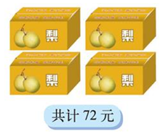
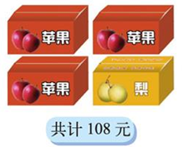
7
便利店进了4箱梨后，又进了3箱苹果和1箱梨。
(1)进1箱梨和1箱苹果各需多少元？
(2)如果便利店用250元进了5箱苹果后，用剩下的钱最多
能进几箱梨？
选自教材第73～74页练习六第7题

Slide 15
(1)进1箱梨和1箱苹果各需多少元？
解：设1箱梨的价格是x元。
4x=72
x=18
解：设1箱苹果的价格是y元。
3 y+18=108
3y=90
y=30
答：1箱梨需18元，1箱苹果需30元。
选自教材第73～74页练习六第7题

Slide 16
(2)如果便利店用250元进了5箱苹果后，用剩下的钱最多
能进几箱梨？
(250–30×5)÷18
＝5(箱)……10(元)
答：剩下的钱最多能进5箱梨。
选自教材第73～74页练习六第7题

Slide 17
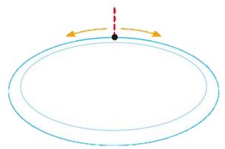
8
奇思每分跑280m,妙想每分跑320m。环湖公路一周的长度是5400m，两人同时反方向跑步。
(1)估计两人在何处相遇，在图中标出来。
奇思
妙想
(2)多长时间后两人相遇？
解：设x分后两人相遇。
.
280x+320x=5400
600x=5400
x=9
答：9分钟后两人相遇。
选自教材第73～74页练习六第8题

Slide 18
9
笑笑和妈妈想在六一儿童节前，为希望小学的小朋友编60个笔筒。妈妈平均每时编3个，笑笑平均每时编2个。编好60个笔筒，一共需要多长时间？
3×需要时间＋2×需要时间=60
解：设一共需要x小时。
3x+2x=60
5x=60
x=12
答：一共需要12小时。
选自教材第73～74页练习六第9题

Slide 19
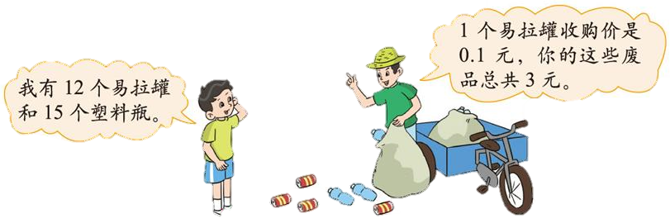
10
1个塑料瓶值多少元？
12×0.1＋15×每个塑料瓶的价钱=3
解：设一个塑料瓶值x元。
15x+12×0.1=3
15x=1.8
x=0.12
答：一个塑料瓶值0.12元。
选自教材第73～74页练习六第10题

Slide 20

11
我们可以通过改变问题中的某些信息来提出新的问题。
淘气家到笑笑家的路程是840m，两人同时从家里出发，淘气每分步行70m，笑笑每分步行50m。出发后多长时间两人相遇？
(1)说一说，奇思改变了哪些信息?
答：淘气早出发1分钟。
我提出的新问题是：如果淘气早出发1分，他们多长时间后会相遇？
(2)你能尝试提出一个新问题吗？
答：淘气和笑笑分别走了多少米？
选自教材第73～74页练习六第11题

Slide 21
箱子里装有同样数目的乒乓球和羽毛球。每次取出5个乒乓球和3个羽毛球，取了几次以后，乒乓球没有了,羽毛球还剩6个。 一共取了几次？乒乓球有多少个？
羽毛球总个数–取出羽毛球个数=6个
解：设一共取了x次。
5x–3x=6
2x=6
x=3
5x=3×5=15
答：一共取了3次，乒乓球有15个。

Slide 22
这节课有什么收获呢？
1.解方程时,应该在等式的两边同时加上一个数或者减去一个数,不能一边加一个数,另一边减这个数。
2.解方程时,方程两边应该同时乘(或除以)一个不为0的数,而不能一边乘一个数,另一边除以一个数,并且这个数也不能为0。

Slide 23
这节课有什么收获呢？
3.列方程解决实际问题,先要用字母表示未知数,然后根据题目中数量之间的相互关系,列出一个含有未知数的等式。在解决“和差”“和倍”或“差倍”问题时,常把其中一个量设为x,或把两个量设为x,从而导致错误。解决此类问题,一般要把作为标准量的未知数设为x,用含有x的式子表示另一个未知量。

Slide 24
1.从教材练习六中选取；
2.从课时练中选取。

Slide 25
解形如“ax±x=b”的方程
用方程解决问题
解形如“ax±bx=c”的方程
用方程解决相遇问题

